Slide 1
教案名稱： 「大數據的世界」 本教案製作者：毛俞婷
授課老師：（空白）

Slide 2
活動一：禮物的抉擇
今年的母親節你們家是如何幫媽媽慶祝的呢？
請有送媽媽母親節禮物的同學說說看，你或家人送媽媽什麼禮物，你們又是如何決定送這個禮物的？
今天要跟大家分享：科技也可以幫我們挑禮物喔！
Notes:
※母親節剛落幕，請學生說說看今年是如何幫媽媽過節？
※請學生想想，如何決定要送媽媽什麼禮物？
※教師說明，網路(社群網站、部落格分享)上的意見也會成為某些人參考的對象，接下來的新聞內容，要告訴大家，科技的分析也可以為我們在挑選母親節禮物上做出建議。

Slide 3
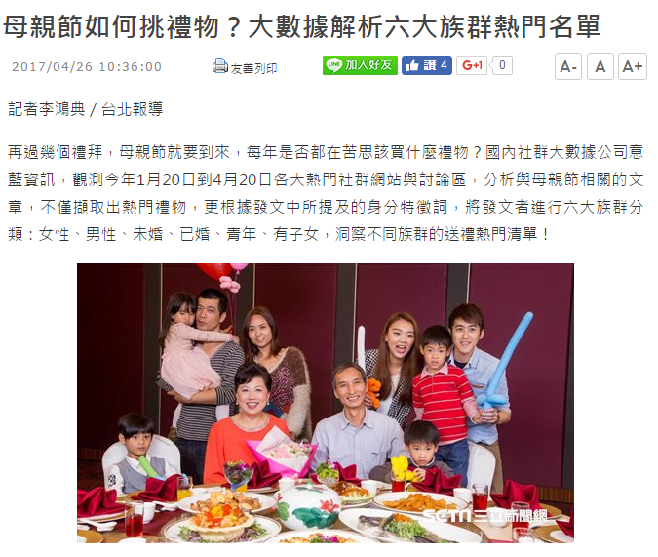
活動二：新聞怎麼說？
閱讀「母親節如何挑禮物？大數據解析六大族群熱門名單」該則新聞文本。
圖片來源：
http://www.setn.com/News.aspx?NewsID=246849
Notes:
※請學生閱讀「母親節如何挑禮物？大數據解析六大族群熱門名單」。(http://www.setn.com/News.aspx?NewsID=246849)

Slide 4
活動二：新聞怎麼說？
根據新聞內容，熱門禮物是如何被找出來的？
除了熱門禮物之外，報導中還把送禮者分成哪幾類做分析？
六大族群的分類是根據什麼線索？
Notes:
※新聞閱畢，請學生回答新聞中的相關問題，以加深對新聞內容的印象。
①根據新聞內容，熱門禮物是如何被找出來的？(觀測今年1月20日到4月20日各大熱門社群網站與討論區，分析與母親節相關的文章)
②除了熱門禮物之外，報導中還把送禮者分成哪幾類做分析？(女性、男性、未婚、已婚、青年、有子女)
③六大族群的分類是根據什麼線索？(根據發文中所提及的身分特徵詞)

Slide 5
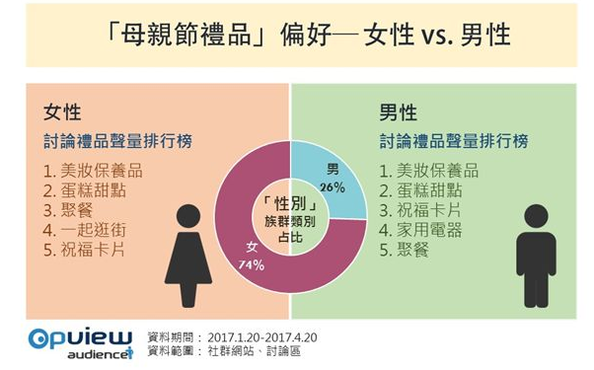
活動二：新聞怎麼說？
這六大族群所關注的前兩名的母親節禮物是什麼？
從男女差異來看，送禮的方向有什麼不一樣？
實際上就是媽媽的族群，相較於其他族群，更常提及什麼話題？
圖片來源：
http://www.setn.com/News.aspx?NewsID=246849
Notes:
※新聞閱畢，請學生回答新聞中的相關問題，以加深對新聞內容的印象。
④這六大族群所關注的前兩名的母親節禮物是什麼？(美妝保養品與蛋糕甜點)
⑤從男女差異來看，送禮的方向有什麼不一樣？(女性的選擇也較柔性調，如陪伴、送卡片，而男性偏向實際性的考量，如平日可以使用的家電用品)
⑥實際上就是媽媽的族群，相較於其他族群，更常提及什麼話題？(美鞋)

Slide 6
活動二：新聞怎麼說？
想一想，新聞中提到的這些分析對於挑選母親節禮物有什麼幫助呢？
猜猜看，新聞中提到「大數據」是什麼？
Notes:
※請學生想想，新聞中提到的這些分析對於挑選母親節禮物有什麼幫助呢？
※猜猜看，新聞中提到「大數據」是什麼？

Slide 7
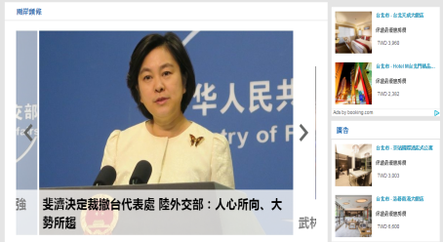
活動二：新聞怎麼說？
?
每個人每天的活動都可記錄下來變成資料，
這些來源多元的資料就累積而成大數據。
大數據
新聞網站上出現的
日本住宿廣告
購物網站出現
其他消費者的購物參考
圖片來源：
https://udn.com/news/cate/2/6640
http://www.books.com.tw/products/0010679088
Notes:
※每個人每天的活動都可記錄下來變成資料，這些資料的來源不光是由實驗或是訪問而取得的，還包括了蒐集氣象資訊的感應器，社交網站的貼文、照片和影像、交易紀錄，甚至是行動電話的GPS等等，這些來源多元的資料就累積而成大數據。
舉例來說，大家上Yahoo奇摩網頁，首頁不是都會出現一些購物中心的廣告嗎，網站系統可以經由你常點選的網頁或購物瀏覽的內容，判斷你會對哪些產品較有興趣，進而選擇放入這些產品的廣告。比如說連續一個星期你都透過購物網看球鞋，之後你會發現你的Yahoo奇摩首頁的廣告大多變成球鞋的廣告。
引自〈大數據資料科學〉，國立臺灣大學統計教學中心，http://www.statedu.ntu.edu.tw/bigdata/index.asp
※如果你在亞馬遜（Amazon）買過書或其他東西，你應該有過驚艷於亞馬遜推薦給你「你可能也會喜歡」、「瀏覽過此商品的人也瀏覽過」的其他商品，有多精確地打中你心、彷彿比你自己還了解你。
引自〈巨量資料分析 抓住顧客的心〉，陳皓嬿，經濟日報， 2017年2月16日，https://money.udn.com/money/story/6709/2287246

Slide 8
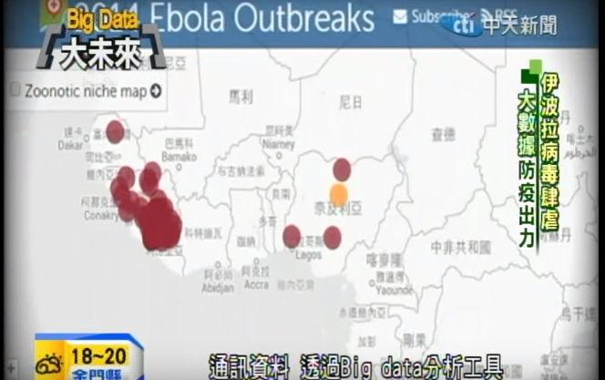
活動二：新聞怎麼說？
再來看看大數據的相關報導。
圖片來源：
https://www.youtube.com/watch?v=PWmicCWrLc8
Notes:
※播放以下新聞片段讓學生更認識何謂大數據。
〈防疫、精準行銷、優化產業 大數據鍊金術〉，邱曉佩、洪襲禹，中天新聞，2014年11月3日，https://www.youtube.com/watch?v=PWmicCWrLc8

Slide 9
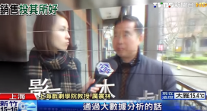
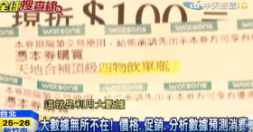
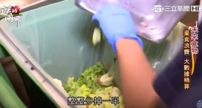
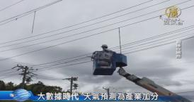
活動二：新聞怎麼說？
產業發展策略擬定
決定商品推出或促銷
解決剩食、棄食
天氣預測
圖片來源：
https://www.youtube.com/watch?v=sLyqyzJDNuA
https://www.youtube.com/watch?v=AezkugUtePo
https://www.youtube.com/watch?v=h-eHq-ytIGw
https://www.youtube.com/watch?v=292_qHB1k28
Notes:
※教師說明，除了剛剛提到的挑選禮物參考，以及醫療策略、行銷方向等例子之外，大數據還可利用在許多地方，例如
①產業發展策略擬定→〈餐飲、電影、服裝 大數據興「產業革命」〉，廖雅玉、余信翰，TVBS，2016年2月27日，https://www.youtube.com/watch?v=sLyqyzJDNuA
②分析消費者行為，進而推出相關商品或促銷→〈大數據無所不在！價格、促銷、分析數據預測消費〉，詹宥虹、陳建安，中天新聞，2015年8月31日，https://www.youtube.com/watch?v=AezkugUtePo
③解決剩食、棄食的問題→〈大數據管理食物分量 美國大學廚餘減半〉，王詩雅、何世得，三立新聞，2016年2月20日，https://www.youtube.com/watch?v=h-eHq-ytIGw
④天氣預測，讓產業避開天氣風險→〈大數據時代 天氣預測為產業加分〉，新唐人亞太電視台，2015年7月6日，https://www.youtube.com/watch?v=292_qHB1k28

Slide 10
活動三：大數據在身邊
各組找出3個大數據在日常生活中所應用的例子。
請說明這樣的應用對於人類生活帶來哪些方便(或不便)的影響。
Notes:
※請學生分組，各組找出3個大數據在日常生活中所應用的例子，並與全班分享，再請說明這樣的應用對於人類生活帶來哪些方便(或不方便)的影響。

Slide 11
本教案結束，謝謝 ☺☺☺

